Slide 1

Les nanomatériaux:
Quels enjeux pour les travailleurs?
CFDT Journée Nanotechnologies
4 décembre 2013, Paris.
Dr. Aida Maria Ponce Del Castillo
Working conditions, Health & Safety Unit
Institut Syndical Européen

Slide 2

CONTENU
La stratégie syndicale: les résolutions de la CES
Le contexte européen
Le contexte dans les états membres
Messages clés

Slide 3

La stratégie syndicale:
les résolutions de la CES

Slide 4
Confédération européenne DES SYNDICATS
2008: Résolution de la CES sur les nanotechnologies et les nanomatériaux
(FR/EN):
http://www.etuc.org/a/5163
2010: ETUC concept of a regulatory definition of a substance in the nanoform
http://www.etuc.org/a/7817
2010: 2ème Résolution de la CES sur les nanotechnologies et les nanomatériaux
http://www.etuc.org/a/8048

Slide 5
Le principe de précaution doit être appliqué
C'est la condition sine qua non si l'on veut parvenir à un développement responsable des nanotechnologies et contribuer à l'acceptabilité sociétale des nanomatériaux.

Slide 6
Le principe de REACH “No data = No market” doit être appliqué
Il est nécessaire d’adapter REACH afin de bien réglementer les nanomatériaux

Slide 7
La procédure d'enregistrement doit couvrir tous les nanomatériaux produits/importés en dessous de 1 tonne par an (Art. 6, 7 …REACH).
Un Rapport de Sécurité Chimique doit être produit pour toutes les substances enregistrées dans REACH pour lesquelles une utilisation à l'échelle nanométrique a été identifiée (Art. 14, Annexe I REACH).
Les fiches de données de sécurité doivent indiquer si des nanomatériaux sont présents (Art 31 REACH).
Le Principe

Slide 8
LES EMPLOIS DANS LES NANOTECHNOLOGIES:
DIFFICILE A QUANTIFIER
Les nanotechnologies sont un ensemble de technologies distribuées dans de multiples secteurs.
La taille et les activités industrielles varient.
L’information est moins facile à obtenir quand il s’agit de PME.
Il est difficile d’obtenir des informations démographiques.
« A ce jour, il n’y a pas assez d’information sur le nombre de travailleurs exposés aux nanomatériaux sur leur lieu du travail, ni sur leurs effets sur la santé humaine” (OSHA EU)
NIOSH: Kulinowski, K. et al. Training workers on risks of nanotechnology. National Institute of Environmental Health sciences.

Slide 9
Le contexte européen

Slide 10
a) COMMISSION EUROPEENNE

Slide 11
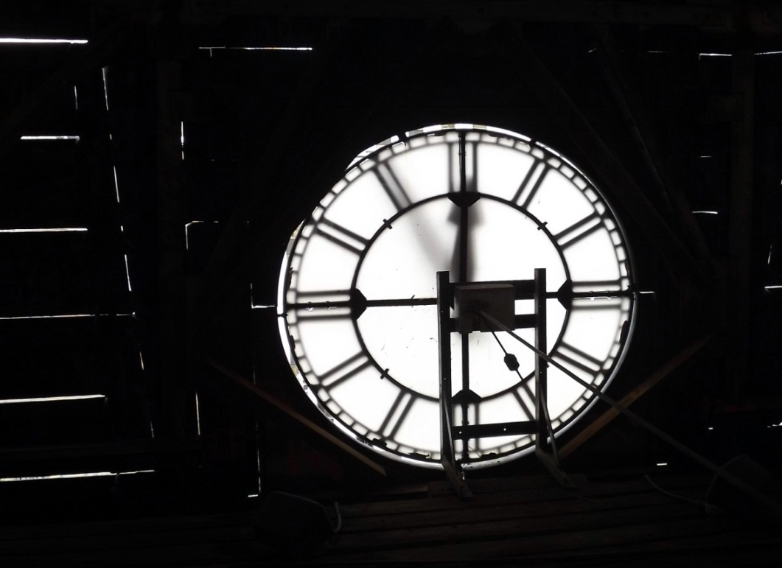
Communication sur le deuxième examen réglementaire relatif aux nanomatériaux du 3.10.2012 COM (2012)572 final:
Une évaluation finale concernant un
réexamen de la législation en matière de
sécurité et de santé sur le lieu de travail
sera faite en 2014 à la lumière des activités
et des conclusions du sous-groupe de
travail «Substances Chimiques» (Luxembourg).

Slide 12
Information et transparence
En 2012, la Commission a annoncé qu'elle compte créer une plate-forme web qui renverra vers toutes les sources d’information pertinentes qui existent, notamment les registres à l’échelon national ou sectoriel.
La Commission lancera une analyse d’impact visant à identifier et mettre au point les moyens les plus adéquats pour renforcer la transparence et assurer un contrôle réglementaire. Celui-ci comprendra notamment une évaluation approfondie des besoins en matière de collecte de données.

Slide 13
Consultation publique européenne sur la modification des annexes de REACH relatives aux nanomatériaux (juin-septembre 2013)
La Commission a proposé 6 options et demandé au public d’évaluer chacune d’elles en fonction de 3 ensembles de critères:
impact en matière de coût;
impact en matière de sécurité; et
impact en matière d’innovation et de compétitivité.
http://ec.europa.eu/environment/consultations/nanomaterials_2013_en.htm

Slide 14
Les 6 options proposées sont:
Maintien de la situation actuelle
Clarté: description plus précise des informations exigées.
Soft law: guides, documents des CARACAL, CASG.
Mesures supplémentaires.
Diminution de certaines exigences d'information ou maximisation des méthodes non expérimentales, afin de ne pas entraver la compétitivité ni l'innovation des entreprises.
Option 2 + 4 + des mesures supplémentaires visant à réduire les incertitudes: caractérisation physico-chimique des différentes formes nano, informations sur leurs usages.

Slide 15
b) ECHA

Slide 16
ECHA – Groupe de Travail sur les Nanomatériaux
Le risque posé par les nanomatériaux est lié à la notion de “particule”. Au niveau scoentifique, les discussions portent sur:
Solubilité et dissolution
Biopersistance
Read across (référence croisée)
Grouping
Critères permettant de décider quand un matériau peut être appelé nanomatériau.

Slide 17
c) ETATS MEMBRES

Slide 18
Allemagne | Trois agences fédérales (santé au travail, évaluation des risques et environnement) ont publié un rapport commun de propositions pour adapter REACH aux nanomatériaux, intitulé « Nanomaterials and REACH ».
Cette proposition est soutenue par la plupart des Etats Membres, des ONG et par la CES.
Background Paper on the Position of German Competent Authorities:
http://www.bfr.bund.de/cm/349/nanomaterials-and-reach.pdf

Slide 19
France | 2013: déclaration obligatoire des nanomatériaux; au 30 juin: 3.400 déclarations représentant environ 500.000 tonnes de nanomatériaux; plus de 930 déclarants
Belgique | Un projet d’Arrêté Royal relatif à la mise sur le marché de substances manufacturées à l’état nanoparticulaire a été notifié à la Commission et aux Etats Membres.
Danemark | Projet d’Arrêté Ministériel modifiant le Danish Chemicals Act (2014).
Italie | Project de Décret proposant un système de déclaration volontaire.

Slide 20
Suède | Projet de modification de REACH produit par l’agence KEMi (Swedish Chemical Agency)
Pays-Bas | Appel fait à la Commission pour adapter la règlementation ou harmoniser les systèmes d’enregistrement.
+ Norvège | Communication à la Commission pour demander une déclaration obligatoire et une modification de REACH. Le pays dispose d’un registre des produits chimiques.

Slide 21
OBJECTIF DES ETATS MEMBRES:
Harmonisation des registres à l’échelle européenne et meilleure traçabilité

Slide 22
d) SOCIETE CIVILE

Slide 23
CIEL, ClientEarth et BUND (les Amis de la Terre Allemagne) ont publié un rapport intitulé "High time to act on nanomaterials - Proposal for a nano patch for EU Regulation“.

Slide 24
3. MESSAGES CLES

Slide 25
Application du principe de précaution

Slide 26
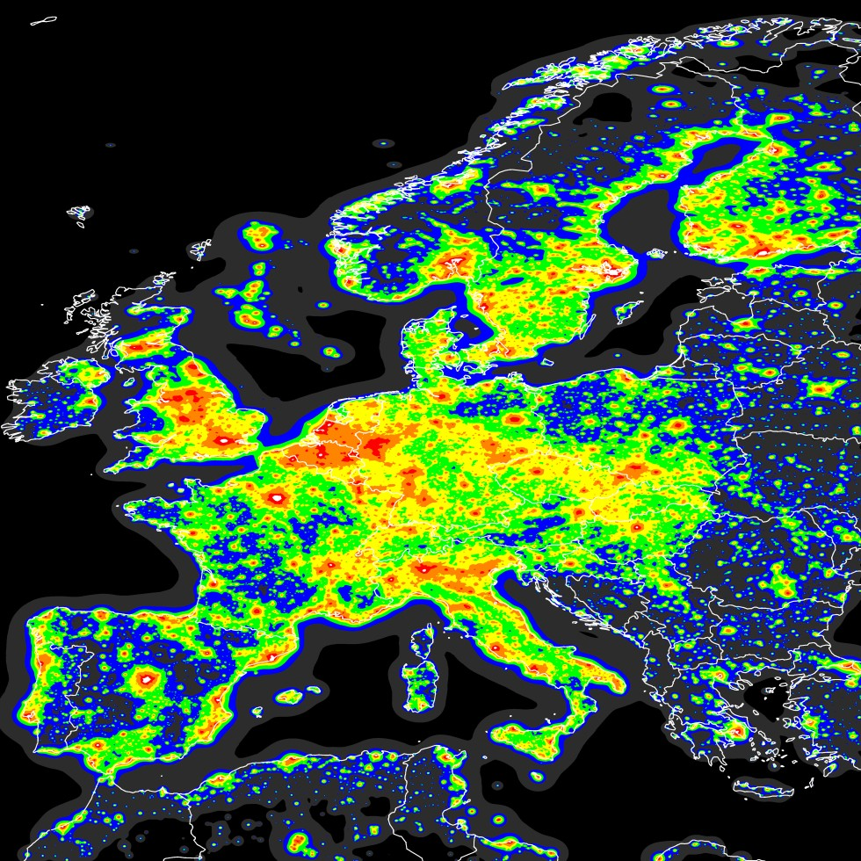
Règlementation stricte des nanomatériaux au niveau de l’UE

Slide 27
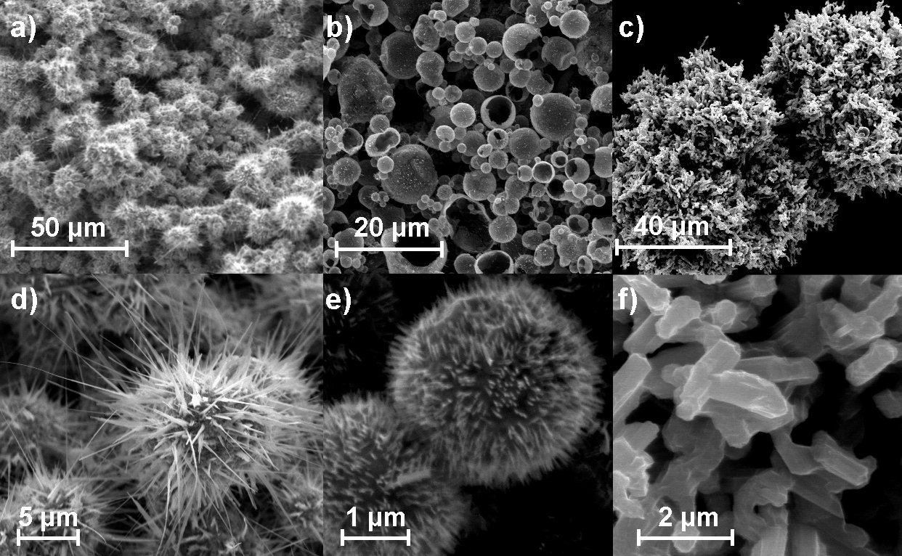
Traçabilité des nanomatériaux

Slide 28
Traçabilité des travailleurs
Qui est exposé à quoi?
A savoir
Qui fait quoi?

Slide 29
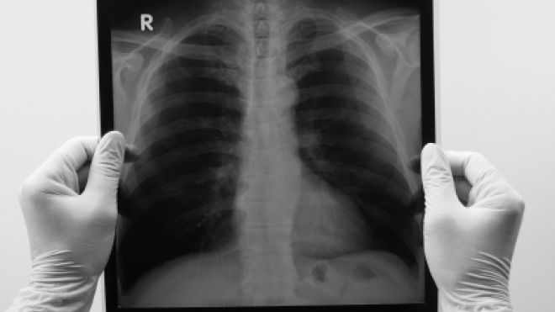
Surveillance médicale à long terme

Slide 30
Merci

